Slide 1
CVAE
606410461 呂品慧

Slide 2
架構
y_train: 2
mu: 5
Concatenate
Input:
X_train: 78*3000
y_train: 78*2
Concatenate,
dense
dense
dense
dense
dense
dense
dense
dense
取樣
dense
sample_z: 5
300
300
750
log_sigma: 5
750
1500
1500
3000

Slide 3
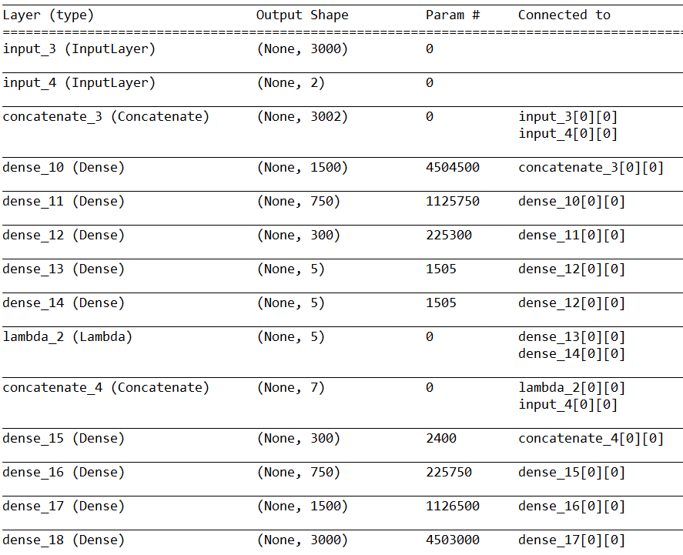

Slide 4
理論
輸入圖片 + label, 做降維(因為維度太大會造成取樣不足)
希望藉由latent z的分布預估影像的分布P(z), 但很難做到, 因此藉由input來幫助找到z的分布P(z|X), 但不知道x的分布所以依然很難做到, 所以訂一個分布Q(z|X)(e.g. mean=0, standard deviation = 1 的分布), 希望P(z|X)的分布可以盡量和Q(z|X)一樣, 來找出P(z)
最後predict可以利用label 控制產生的結果(例: y=[0,1]生成男生, y=[1,0]生成女生)

Slide 5
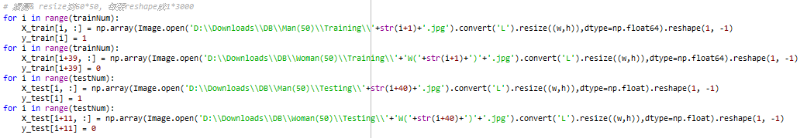
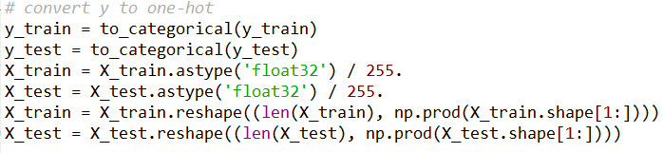
重要code註解
讀圖, resize到60*50, 每張reshape到1*3000
將y轉換成one-hot encoding(e.g. y=1，經過to_categorical，會轉換為y=[0,1])
normalize X_train和X_test的數值(0~1之間)
resize X_train和X_test

Slide 6
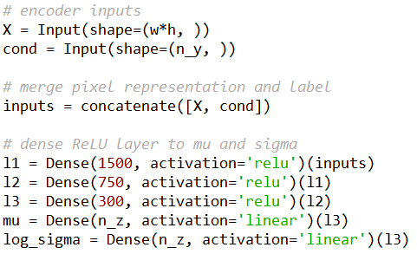
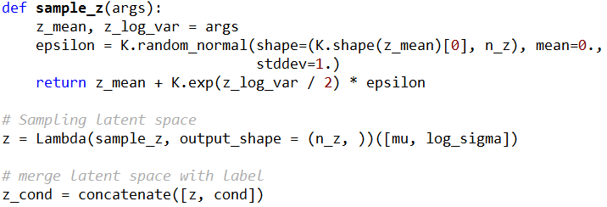
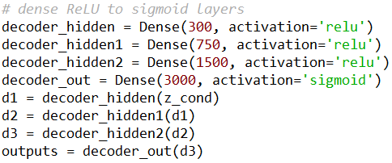
設 input shape, 把影像和label 串在一起
建 encoder的網路架構
從mean= 0, standard deviation = 1的範圍中取樣( sample_z)
把取樣的sample_z跟label連結
建 decoder的網路架構

Slide 7
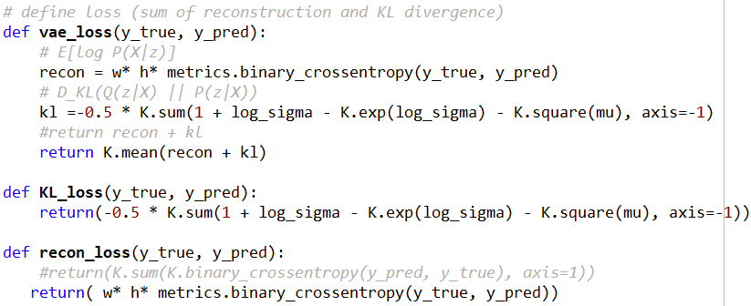
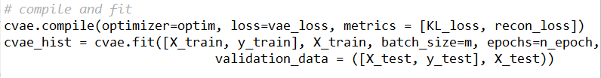
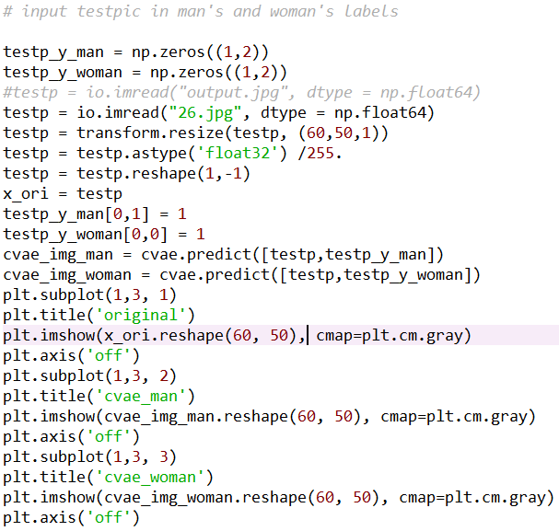
define loss(KL_loss + reconstruction loss)
compile + fit
讀入要predict的照片+label( 男生和女生兩種)
predict
show結果

Slide 8
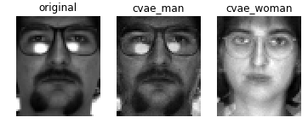
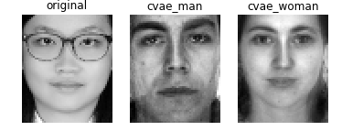
實驗結果
Training data 還原結果:
cvae_man表示丟入男生標籤
cvae_woman表示丟入男生標籤
自己照片還原結果:

